Slide 1

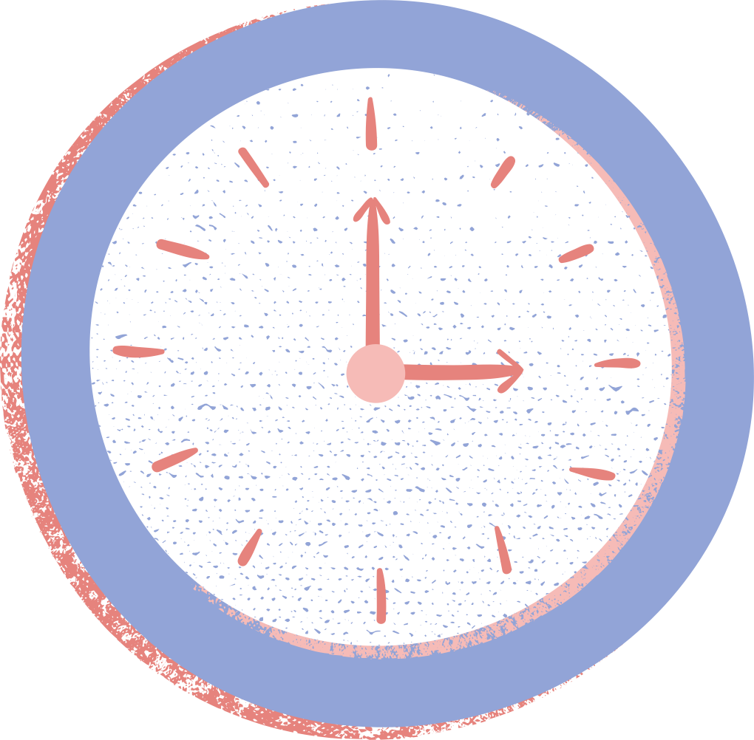

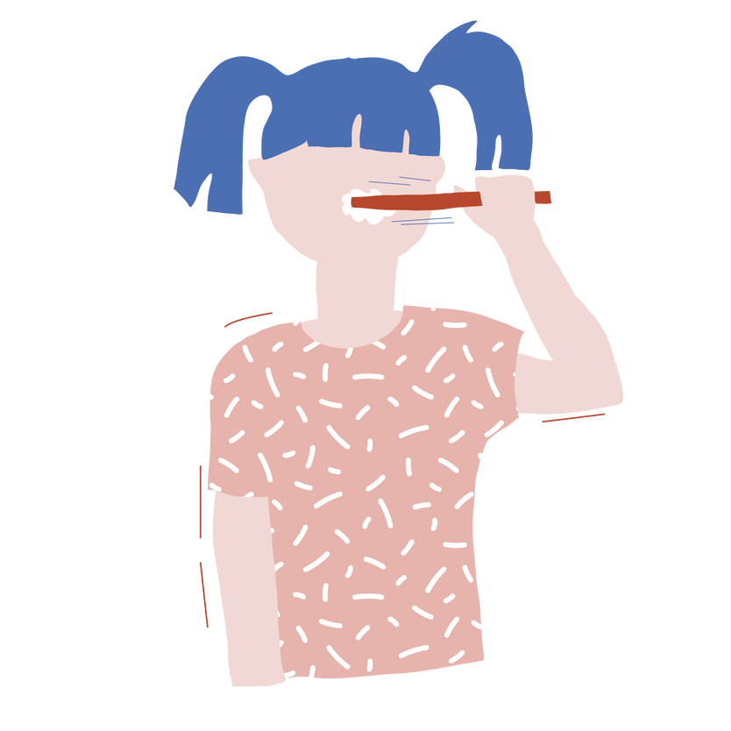

Slide 2


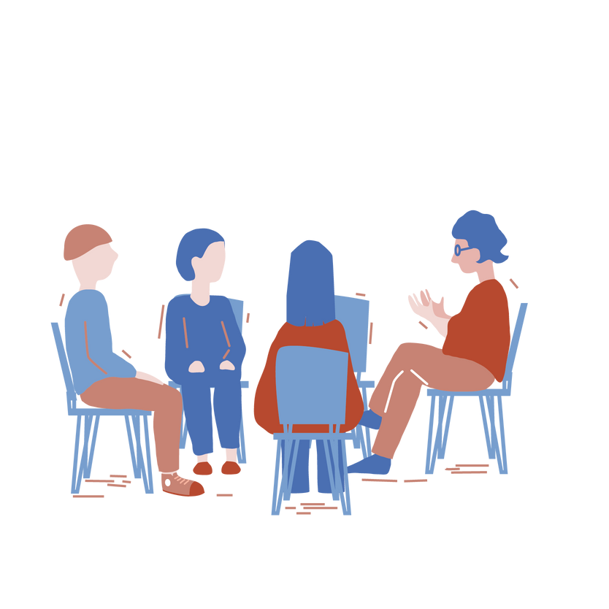

Keliame ranką, kai norime kalbėti.
Kalbame po vieną – klausomės kitų.
Gerbiame kitų nuomonę ir kuriame draugišką, saugią aplinką.

Slide 3


Kas yra dienos režimas?

Slide 4
Racionalus darbo ir
poilsio kaitaliojimas. Tinkamai
suplanuotas dienos režimas
gerina žmogaus darbingumą,
savijautą, atitolina nuovargį,
saugo sveikatą

Slide 5

DIENOS REŽIMAS
PAGRINDINIAI MOKINIO DIENOS REŽIMO ELEMENTAI:
MOKYMASIS MOKYKLOJE IR NAMUOSE
UŽKLASINĖ IR DARBINĖ VEIKLA
AKTYVUS POILSIS KUO ILGIAU BŪNANT GRYNAME LAUKE
REGULIARI IR VISAVERTĖ MITYBA
VISAVERTIS MIEGAS

Slide 6

Mokiniai turėtų planuoti dienos režimą taip, kad mokymosi veikla vyktų tada, kai nervų sistema yra pajėgiausia – apie 10–12 val. ryto ir 16–18 val. vakaro. Namų darbus geriausia atlikti po pietų ir pabuvus gryname ore, o po protinės veiklos pailsėti padeda judri veikla arba lengvas fizinis darbas.

Slide 7
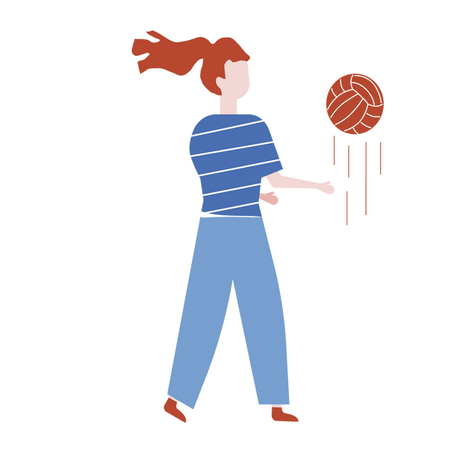
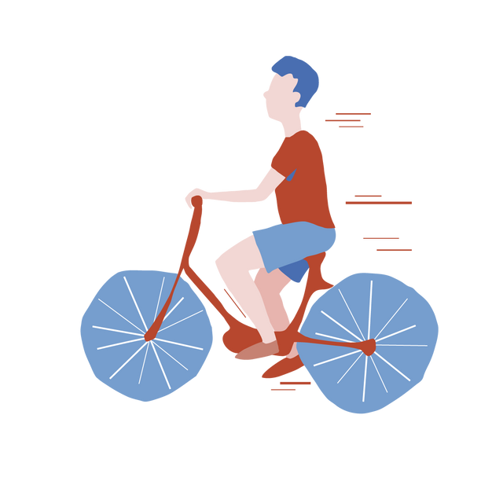
AKTYVUS POILSIS GRYNAME ore
  Padeda atsipalaiduoti po protinio darbo.
  Skatina raumenų ir sąnarių vystymąsi.
  Gerina nuotaiką, energijos lygį ir miego kokybę.
  Skatina kūrybiškumą ir bendravimą su draugais.

Slide 8
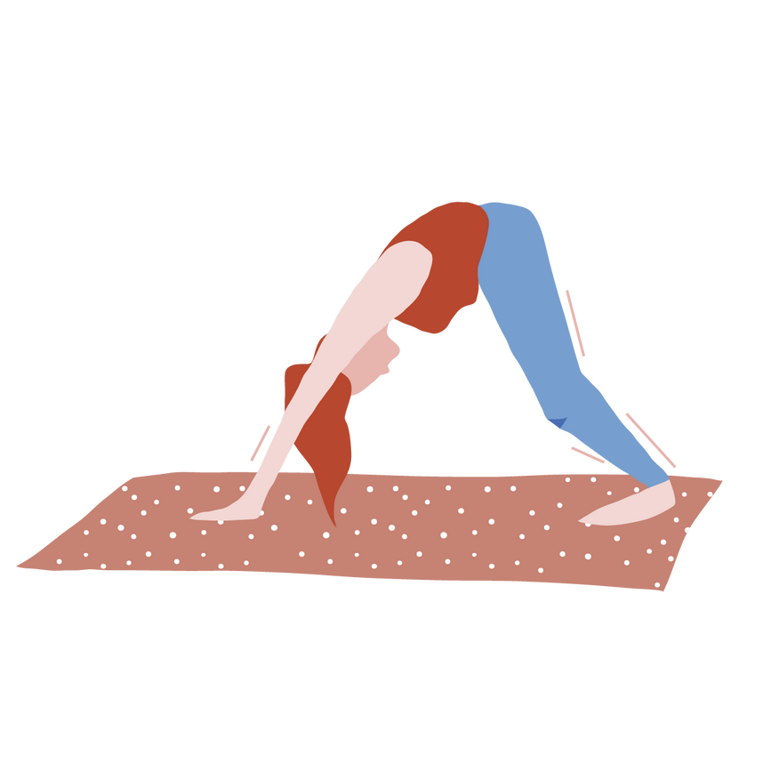
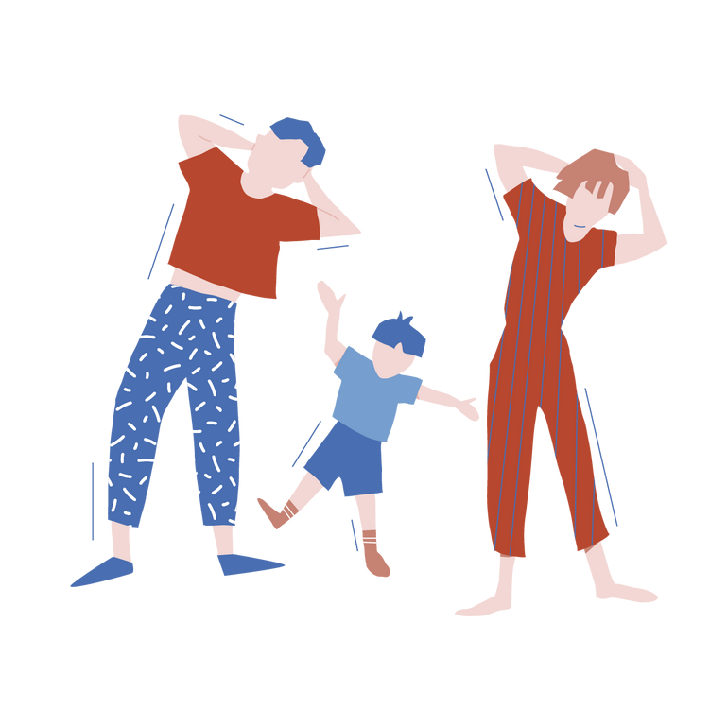
60 minučių vidutinio–didelio intensyvumo
fizinio aktyvumo per dieną
2,5–3 val. būti gryname ore
per dieną

Slide 9





POILSIS
Atliekant namų darbus kas 35–40 min. rekomenduojama daryti pertraukas. Pertraukėlių metu reikėtų pajudėti, atlikti akių mankštą.
Ilgas laikas prie ekranų gali:
  varginti akis;
  didinti nervų sistemos įtampą;
  trikdyti miegą.
Tokia veikla nėra tikras poilsis, todėl ją reikėtų riboti iki 1,5–2 val. per parą.

Slide 10
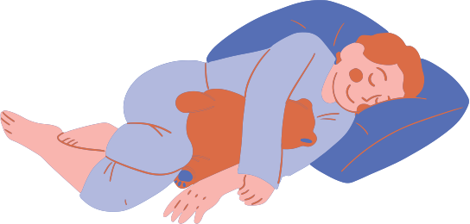
MIEGAS
Miegas - reikalingiausias ir geriausias pasyvus poilsis. Tik gerai išsimiegojęs vaikas yra budrus, žvalus ir darbingas. Gerai jis išsimiega tada, kai greitai užmiega, miega giliai ir ramiai tiek, kiek rekomenduojama jo amžiui.
  8–10 metų vaikai – apie 10 val.
Notes:
Neišsimiegoję mokiniai būna labai dirglūs, neadekvačiai reaguoja į pastabas, negali susikaupti darbui. Dažnas neišsimiegojimas gali būti neurozių ir kitų psichinių ligų priežastis. Jaunesniems, silpnesnės sveikatos mokiniams rekomenduojamas 1–1,5 val. dienos miegas

Slide 11
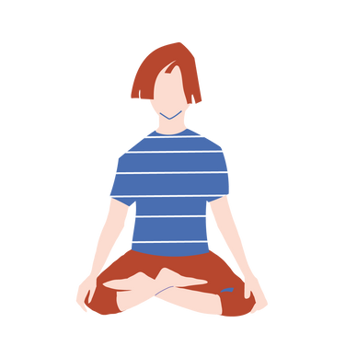
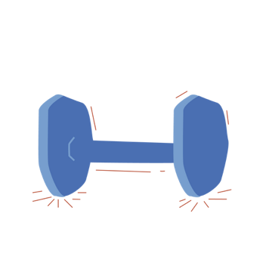
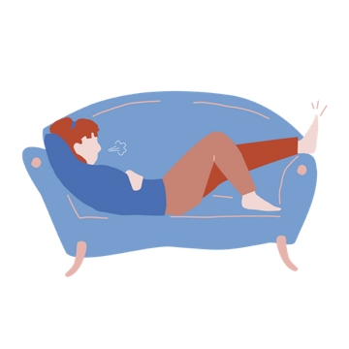




KAIP SALDŽIAI IŠSIMIEGOTI?
IŠMANIEJI TELEFONAI
RAMINANČIOS VEIKLOS
FIZINIS AKTYVUMAS
SUBALANSUOTA MITYBA
MIEGOJIMO APLINKA
REŽIMAS

Slide 12
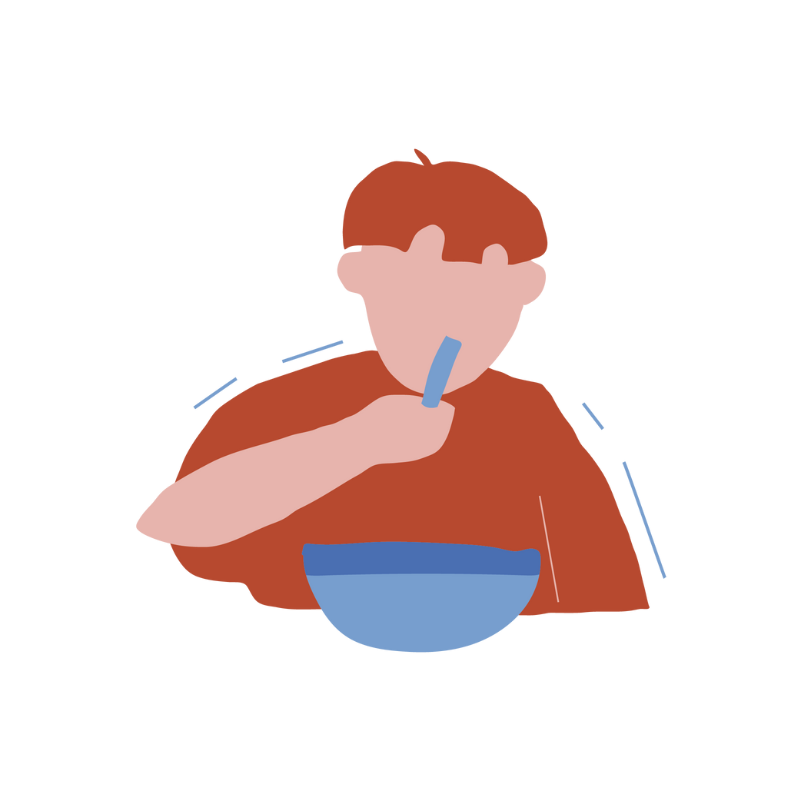
MITYBA
  Mokinys, mokykloje nevalgantis pusryčių, namuose privalo papusryčiauti.
  Vaikams rekomenduojama valgyti 4 kartus per dieną, kas 3,5–4 val.
  Mokykloje vaikas turi bent kartą pavalgyti šilto maisto. Jei nėra galimybės valgyti pietų, rekomenduojama vaikui mokykloje turėti sveikatai palankių užkandžių.

Slide 13
Kas yra asmens higiena?

Slide 14
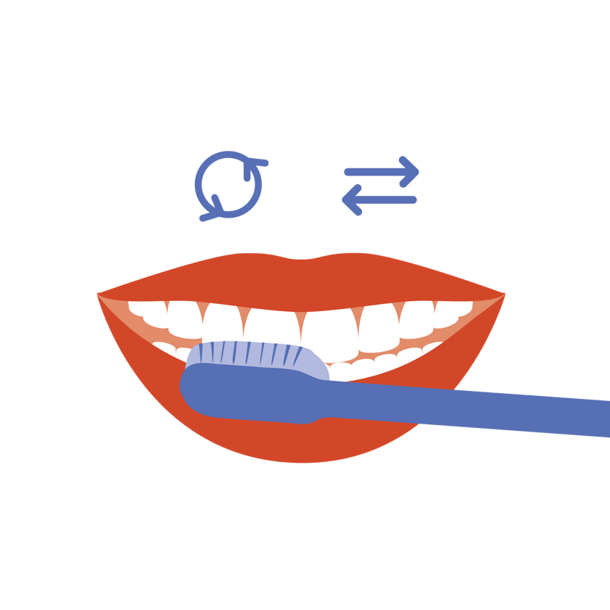
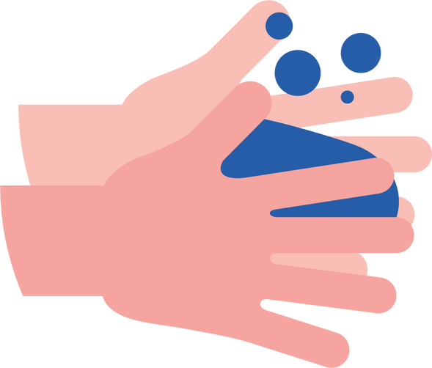
Tai kasdieniai
veiksmai, padedantys
išlaikyti kūną
švarų ir sveiką

Slide 15


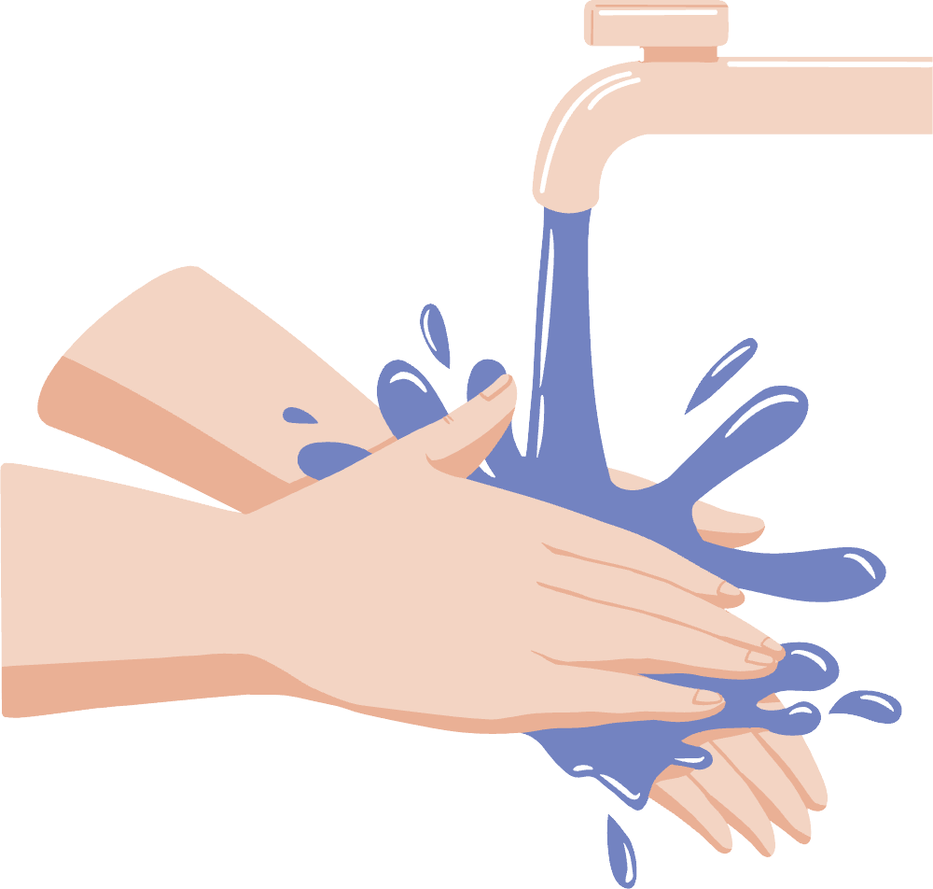
  Daugiau prakaituojama
  Plaukai greičiau riebaluojasi
  Drabužiai ir kūnas greičiau tampa nešvarūs
  Burnos higienai reikia skirti daugiau dėmesio

Slide 16

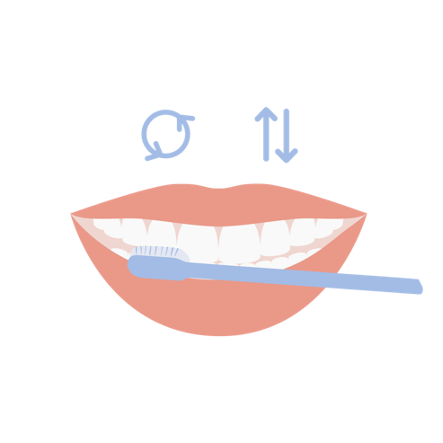
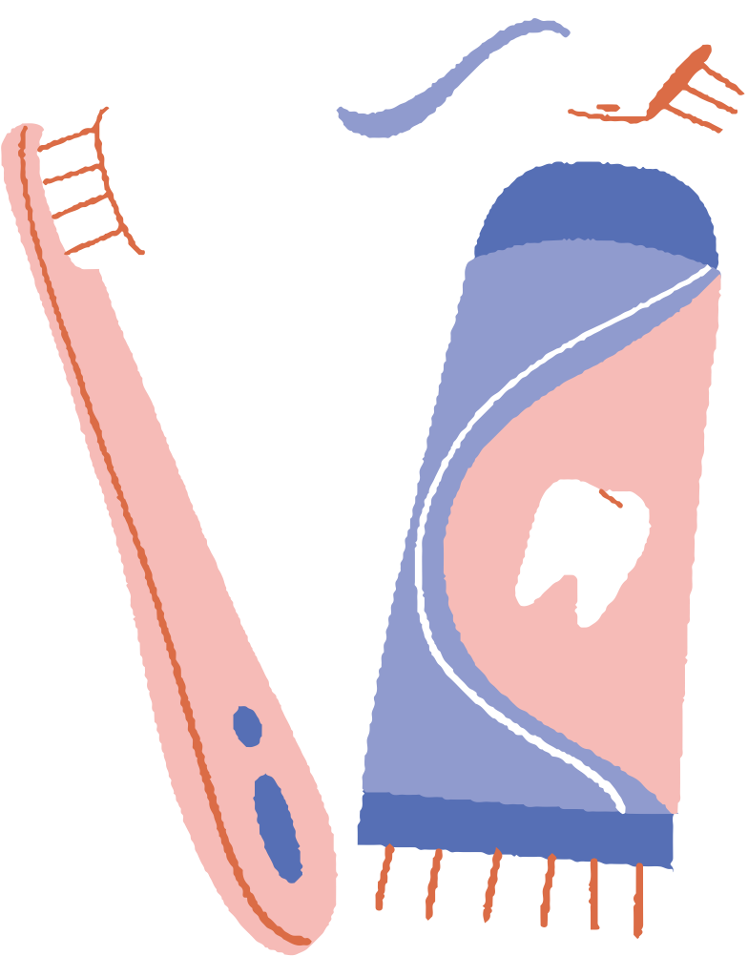
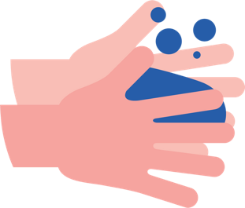
  Kūno higiena
  Rankų higiena
  Burnos higiena
  Plaukų ir galvos odos higiena
  Nagų higiena
  Drabužių ir avalynės higiena

Slide 17



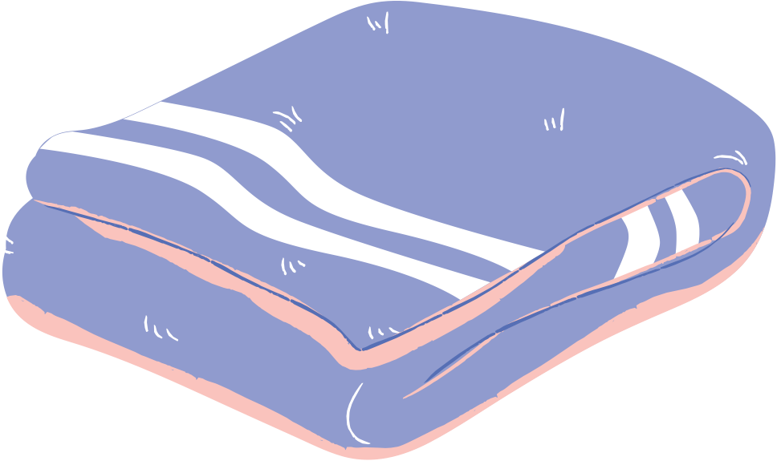
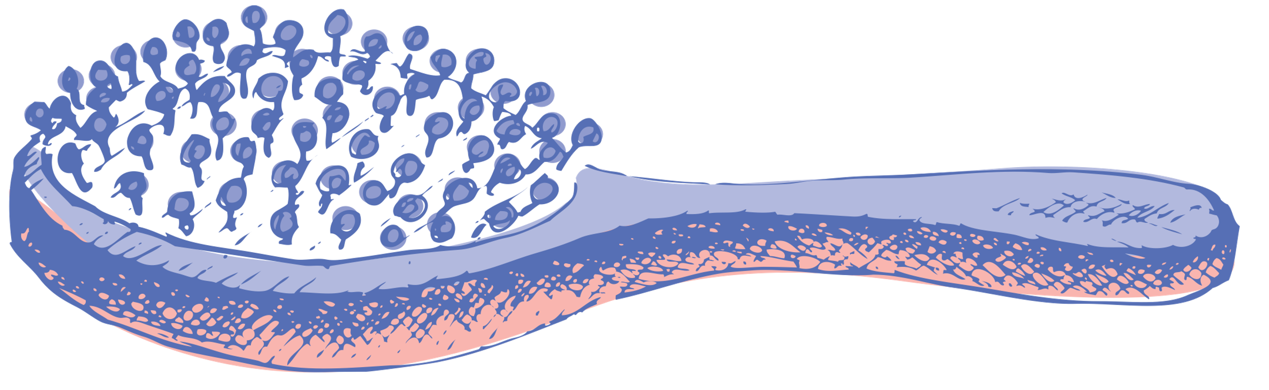
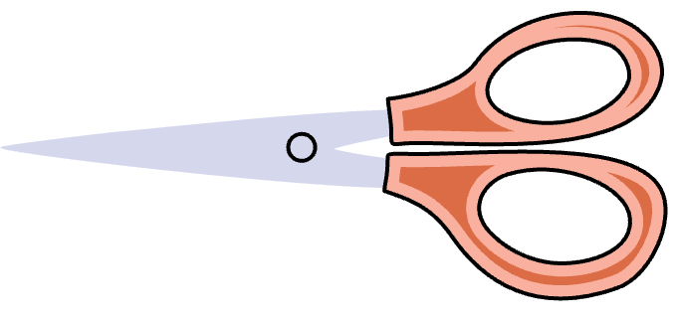






Slide 18



Slide 19
Kad apsisaugotume
nuo
užkrečiamųjų
ligų
Kad mūsų kūnas
būtų
švarus ir sveikas
Kad nekiltų
nemalonus
kvapas
Kad gerai
jaustumės
ir pasitikėtume
savimi
Kad dantys būtų
švarūs ir sveiki

Slide 20

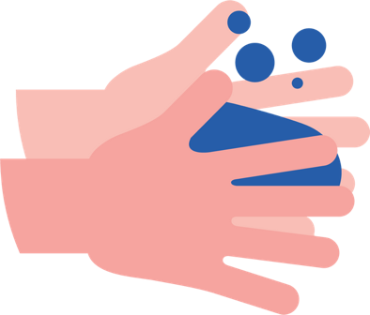
Rankas reikia plauti tik tada, kai jos matomai purvinos
Mitas
Faktas

Slide 21
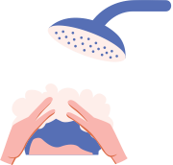
Trumpi PLAUKAI MAŽIAU RIEBALUOJASI
Mitas
Faktas

Slide 22

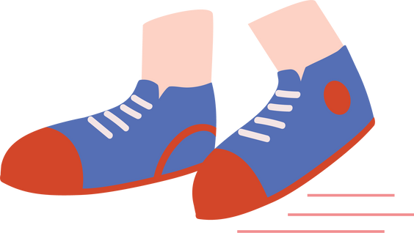
Mitas
Faktas

Slide 23
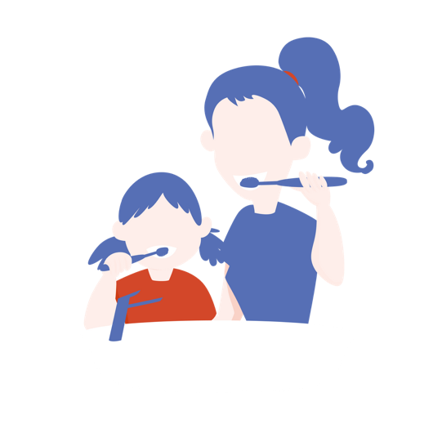
dANTIS REIKIA VALYTI DVI MINUTES
Mitas
Faktas

Slide 24
Po nagais gali likti bakterijos, net jei rankos vizualiai švarios
Mitas
Faktas

Slide 25
UŽDUOTIS
Sveiko įpročio ugdymo pažangos stebėjimo planas
Sveiko įpročio ugdymo plano pildymo taisyklės:
  Dienos pabaigoje prisiminkite, kurias užduotis pavyko įgyvendinti ir pažymėkite tai pliusu.
  Pagalvokite ir papasakokite artimiesiems, ką galėtumėte padaryti geriau, kad surinktumėte daugiau pliusų.
  Kalendorių žymėkite tol, kol pastebėsite, kad surenkate visus įmanomus pliusus ir įsiugdėte sveikus dienos ir miego režimo įpročius.

Slide 26


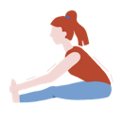




P
a
T
k
P
Š
S
60 minučių per dieną buvau fiziškai aktyvus
Nesinaudojau ekranais prieš miegą
Valiau dantis dvi minutes ryte ir vakare
Atlikau akių mankštą
Suvalgiau tris porcijas daržovių
Miegojau bent 9 valandas per parą

Slide 27
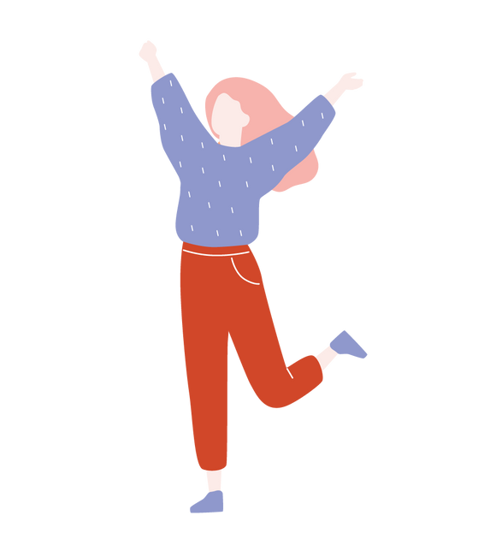



Kokių sunkumų gali kilti laikantis plano?

Slide 28
Nepakankamai
aiškus arba per
sudėtingas
planas
Žinių trūkumas
apie sveiką įprotį
Neigiama
bendraamžių įtaka
Nuovargis,
energijos stoka
Motyvacijos stoka

Slide 29


  Pamokoje sužinojau, kad ...
2. Buvo įdomu ...
3. Norėčiau daugiau sužinoti ...
4. Šią pamoką sekėsi ...

